Slide 1
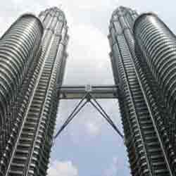
আজকের পাঠে স্বাগতম

Slide 2
শিক্ষক পরিচিতি
পরিচিতি
কিশোর কুমার পাল
আই ডি নং ০৭
সহকারি শিক্ষক, কম্পিউটার
বাবুরহাট উচ্চ বিদ্যালয় ও কলেজ, চাঁদপুর।
মোবাইল-০১৭১৪৪৭০২৯৯
Email-kkumarpaul69@gmail.com

Slide 3
পাঠ পরিচিতি
শ্রেণি-১০ম
বিষয়ঃ কম্পিউটার
অধ্যায়-৩য়
তারিখ-১৩/১০/২০১৫
সময়ঃ ৫০ মিনিট

Slide 4
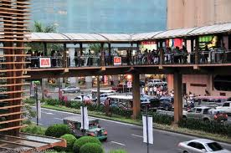
এই ওভার ব্রীজটি লক্ষ্য কর
এই ওভার ব্রীজটি রাস্তার দু’পাশের মধ্যে সংযোগ স্থাপন করেছে।

Slide 5
পাশাপাশি অবস্থিত বহুতল ভবনের মধ্যে টানা ব্রীজটি দু’টি ভবনের মধ্যে সংযোগ স্থাপন করেছে।

Slide 6
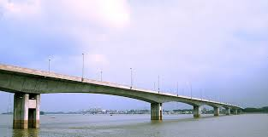
এই ব্রীজটি নদীর দু’কুলের মধে সংযোগ স্থাপন করেছে

Slide 7
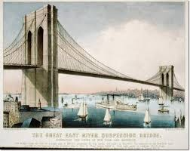
এই ঝুলন্ত ব্রীজটি দু’টি শহরের মধে সংযোগ স্থাপন করেছে

Slide 8
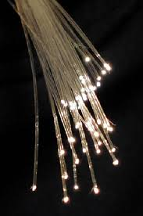
এটি অফটিক্যাল ফাইবার ক্যাবল-
যার মধ্যে দিয়ে বিশ্বের এক প্রান্ত থেকে অপর প্রান্তে নেটওয়ার্ক স্থাপন করা হয়।

Slide 9
এটি অফটিক্যাল ফাইবার ক্যাবল-
যার মধ্য দিয়ে তথ্য এক প্রান্ত থেকে অপর প্রান্তে আসা যাওয়া করে বৈদ্যুতিক আলোর মত।

Slide 10
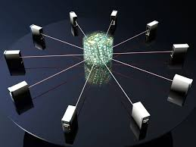
নেটওয়ার্ক
এটি হচ্ছে নেটওয়ার্ক সিস্টেম

Slide 11
পাঠ ঘোষণা
আজকের পাঠঃ কম্পিউটার নেটওয়ার্ক

Slide 12
শিখন ফল
১। কম্পিউটার নেটওয়ার্ক কি তা বলতে পারবে।
২। নেটওয়ার্ক এর প্রকারভেদ বলতে পারবে।
৩। লোকাল এরিয়া নেওয়ার্ক এবং ওয়াইড এরিয়া
নেটওয়ার্ক সম্পর্কে বলতে পারবে।
৪। লোকাল এরিয়া নেটওয়ার্ক সংগঠন সম্পর্কে বলতে পারবে।

Slide 13
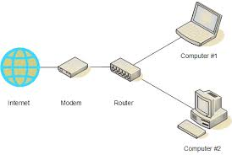
এসো আমরা নিচের চিত্রটি দেখি নেটওয়ার্ক কিভাবে কাজ করে

Slide 14
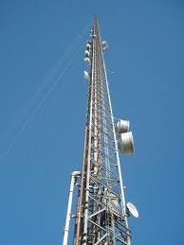
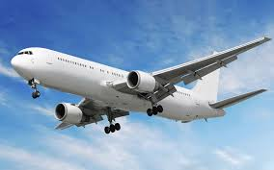
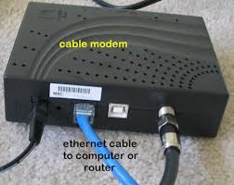

Slide 15
১। কম্পিউটার নেটওয়ার্কঃ
কম্পিউটার নেটওয়ার্ক হচ্ছে আনুষংগিক যন্ত্রপাতি ব্যবহার করে একটি কম্পিউটারের সাথে আরও একটি বা অনেকগুলো কম্পিউটারের যোগাযোগ স্থাপন করা।
২। কম্পিউটার নেটওয়ার্কের প্রকারভেদ-
লোকাল এরিয়া নেটওয়ার্ক (LAN)
ওয়াইড এরিয়া নেটওয়ার্ক (WAN)
মিউনিসিপালিটি এরিয়া নেটওয়ার্ক (MAT )

Slide 16
লোকাল এরিয়া নেটওয়ার্ক (LAN) -
খুব কাছাকাছি অবস্থিত কম্পিউটার সমূহের মাঝে যেসব নেটওয়ার্ক স্থাপন করা হয় তাকে লোকাল এরিয়া নেটওয়ার্ক বলে।
তাহলে আমরা বলতে পারি যে-
একটি অফিস এর অনেকগুলো কম্পিউটার এর কাজ কিংবা বহুতল ভবনের বিভিন্ন তলে ব্যবহৃত অনেকগুলো কম্পিউটার এ নেটওয়ার্ক সংযোগ প্রক্রিয়া স্থাপন করাই হচ্ছে লোকাল এরিয়া নেটওয়ার্ক।

Slide 17
লোকাল এরিয়া নেটওয়ার্ক এর সংযোগের কাজ স্থানীয়ভাবে সম্পন্ন করতে কয়েকটি পদ্ধতিতে সম্পন্ন করা যায় এ পদ্ধতিগুলোকে কম্পিউটার নেটওয়ার্ক সংগঠন বলে।
আর নেটওয়ার্কভূক্ত কম্পিউটার সমূহের অবস্থানগত এবং সংযোগ বিন্যাসের কাঠামো হচ্ছে টপোলজি।

Slide 18
লোকাল এরিয়া নেটওয়ার্ক এর সংযোগের কাজ স্থানীয়ভাবে সম্পন্ন করতে কয়েকটি পদ্ধতিতে সম্পন্ন করা যায় এ পদ্ধতিগুলোকে কম্পিউটার নেটওয়ার্ক সংগঠন বলে।
আর নেটওয়ার্কভূক্ত কম্পিউটার সমূহের অবস্থানগত এবং সংযোগ বিন্যাসের কাঠামো হচ্ছে টপোলজি।

Slide 19
লোকাল এরিয়া নেটওয়ার্ক সংগঠন সমূহ-
১। বাস সংগঠন
২। রিং সংগঠন
৩। স্টার সংগঠন
৪। শাখা প্রশাখা সংগঠন
৫। পরস্পর সংযুক্ত সংগঠন
৬। সংকর সংগঠন

Slide 20
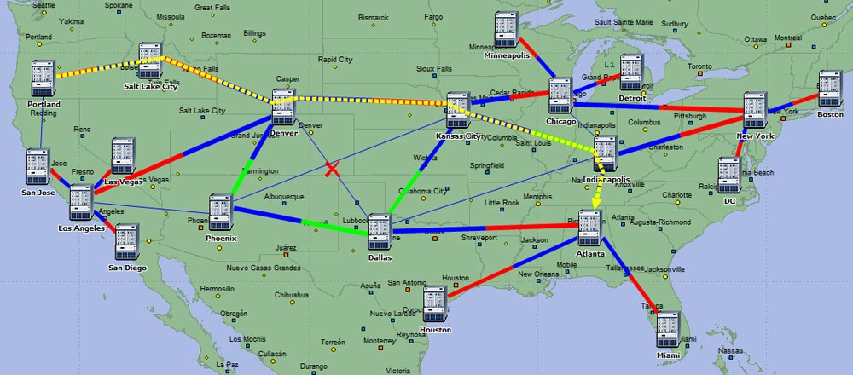
ওয়েন (WAN) : দূরবর্তী স্থানসমূহের মধ্যে অবস্থিত ডিভাইস বা কম্পিউটার সমূহের মধ্যে নেটওয়ার্ক স্থাপন করাকে ওয়েন (WAN) বা ওয়াইড এরিয়া নেটওয়ার্ক বলে।

Slide 21
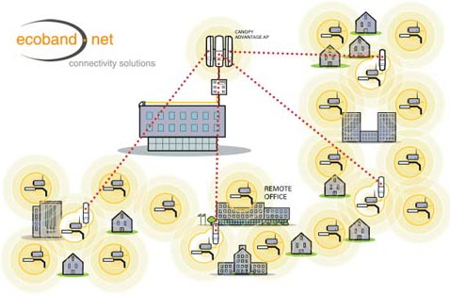
ম্যান (MAN): নির্দিষ্ট সীমানা (Area) এর মধ্যে অবস্থিত ডিভাইস বা কম্পিউটার সমূহের মধ্যে নেটওয়ার্ক স্থাপন করাকে ম্যান (MAN) বলে।

Slide 22
মূল্যায়ন
একক কাজঃ
১। ৫টি কম্পিউটারের মধ্যে নেটওয়ার্ক স্থাপন করার জন্য কোন প্রকার নেটওয়ার্ক স্থাপন করা হয়।
২। LAN, WAN, MAN এর পূর্ণ রূপ কী?
২। নেটওয়ার্কের প্রকারভেদ বলতে পারবে।
২। নেটওয়ার্কের প্রকারভেদ বলতে পারবে।

Slide 23
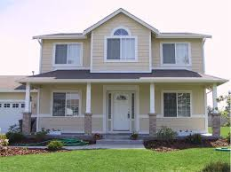
বাড়ির কাজ
১। কোন কোন নেটওয়ার্কের মাধ্যমে কম্পিউটার কাজ
করে থাকে লিখ।
২। আমাদের বিদ্যালয়ের কম্পিউটার ল্যাবের ১০টি কম্পিউটারের
নেটওয়ার্ক স্থাপন করার একটি ডায়াগ্রাম অংকন করে আনবে ।

Slide 24
আজকের পাঠের এখানেই সমাপ্তি
সকলকে ধন্যবাদ

